Slide 1
فضل العشر من ذي الحجة
د.خواطر موسى بلّية

Slide 2
الأهداف
الهدف العام: استقبال واغتنام عشر من ذي الحجة في طاعة الله.
الأهداف التفصيلية :تكون كل مشاركة قادرة علي :
معرفة كيف نستقبل عشر ذي الحجة .
معرفة فضل عشر ذي الحجة .
معرفة فضل العمل في عشرة ذي الحجة.
التعرف على الأعمال المستحبة في عشر ذي الحجة.
د. خواطر موسي

Slide 3
1- التوبة الصادقة :
فعلى المسلم أن يستقبل مواسم الطاعات عامة بالتوبة الصادقة والعزم الأكيد على الرجوع إلى الله، ففي التوبة فلاح للعبد في الدنيا والآخرة، يقول تعالى: (وتوبوا إلى الله جميعاً أيها المؤمنون لعلكم تفلحون( [النور:31].
2- العزم الجاد على اغتنام هذه الأيام :
فينبغي على المسلم أن يحرص حرصاً شديداً على عمارة هذه الأيام بالأعمال والأقوال الصالحة، ومن عزم على شيء أعانه الله وهيأ له الأسباب التي تعينه على إكمال العمل، ومن صدق الله صدقه الله، قال تعالى:( والذين جاهدوا فينا لنهدينهم سبلنا) العنكبوت
بأي شيء نستقبل عشر ذي الحجة؟
د. خواطر موسى

Slide 4
3- البعد عن المعاصي:
فكما أن الطاعات أسباب للقرب من الله تعالى، فالمعاصي أسباب للبعد عن الله والطرد من رحمته، وقد يحرم الإنسان رحمة الله بسبب ذنب يرتكبه ، فإن كنت تطمع في مغفرة الذنوب والعتق من النار فأحذر الوقوع في المعاصي في هذه الأيام وفي غيرها؟ ومن عرف ما يطلب هان عليه كل ما يبذل.
فاحرصي أختي المسلمة على اغتنام هذه الأيام، وأحسني استقبالها قبل أن تفوتك فتندمي.
د. خواطر موسى

Slide 5
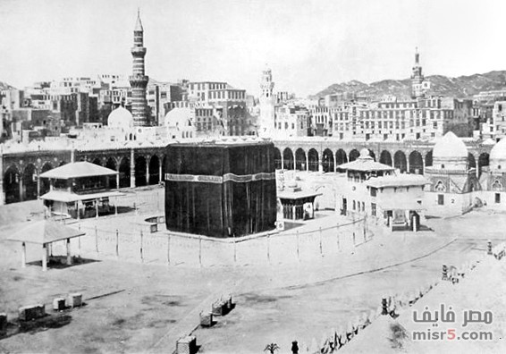

Slide 6
1- أن الله تعالى أقسم بها:
وإذا أقسم الله بشيء دل هذا على عظم مكانته وفضله، إذ العظيم لا يقسم إلا بالعظيم، قال تعالى ( وَالْفَجْرِ (1) وَلَيَالٍ عَشْرٍ ) . والليالي العشر هي عشر ذي الحجة، وهذا ما عليه جمهور المفسرين والخلف، وقال ابن كثير في تفسيره: وهو الصحيح.
2- أنها الأيام المعلومات التي شرع فيها ذكره:
قال تعالى: (ويذكروا اسم الله في أيام معلومات على ما رزقهم من بهيمة الأنعام) [الحج:28] وجمهور العلماء
على أن الأيام المعلومات هي عشر ذي الحجة، منهم ابن عمر وابن عباس.
فضل عشر ذي الحجة
د. خواطر موسى

Slide 7
3- أن رسول الله صلى الله عليه وسلم شهد لها بأنها أفضل أيام الدنيا:
فعن جابر رضي الله عنه عن النبي صلى الله عليه وسلم قال :(فضل أيام الدنيا أيام العشر ـ يعني عشر ذي الحجة ـ قيل: ولا مثلهن في سبيل الله؟ قال : ولا مثلهن في سبيل الله إلا رجل عفر وجهه بالتراب( [ رواه البزار وابن حبان وصححه الألباني].
4- أن فيها يوم عرفة :
ويوم عرفة يوم الحج الأكبر، ويوم مغفرة الذنوب، ويوم العتق من النيران، ولو لم يكن في عشر ذي الحجة إلا يوم عرفة لكفاها ذلك فضلاً، وقد تكلمنا عن فضل يوم عرفة وهدي النبي صلى الله عليه وسلم فيه في رسالة (الحج عرفة).
د. خواطر موسى

Slide 8
5- أن فيها يوم النحر :
وهو أفضل أيام السنة عند بعض العلماء، قال صلى الله عليه وسلم (أعظم الأيام عند الله يوم النحر، ثم يوم القر)[رواه أبو داود والنسائي وصححه الألباني].
6- اجتماع أمهات العبادة فيها :
قال الحافظ ابن حجر في الفتح: (والذي يظهر أن السبب في امتياز عشر ذي الحجة لمكان اجتماع أمهات العبادة فيه، وهي الصلاة والصيام والصدقة والحج، ولا يتأتى ذلك في غيره).
د. خواطر موسى

Slide 9

فضل العمل في عشر ذي الحجة
عن ابن عباس رضي الله عنهما قال: قال رسول الله صلى الله عليه وسلم: (ما من أيام العمل الصالح فيها أحب إلى الله من هذه الأيام ـ يعني أيام العشر ـ قالوا: يا رسول الله، ولا الجهاد في سبيل الله؟ قال: ولا الجهاد في سبيل الله، إلا رجل خرج بنفسه وماله ثم لم يرجع من ذلك بشيء) [رواه البخاري].
وعن عبد الله بن عمر رضي الله عنهما قال: (كنت عند رسول الله صلى الله عليه وسلم قال: فذكرت له الأعمال فقال: ما من أيام العمل فيهن أفضل من هذه العشرـ قالوا: يا رسول الله، الجهاد في سبيل الله؟ فأكبره. فقال: ولا الجهاد إلا أن يخرج رجل بنفسه وماله في سبيل الله، ثم تكون مهجة نفسه فيه) [رواه أحمد وحسن إسناده الألباني

Slide 10
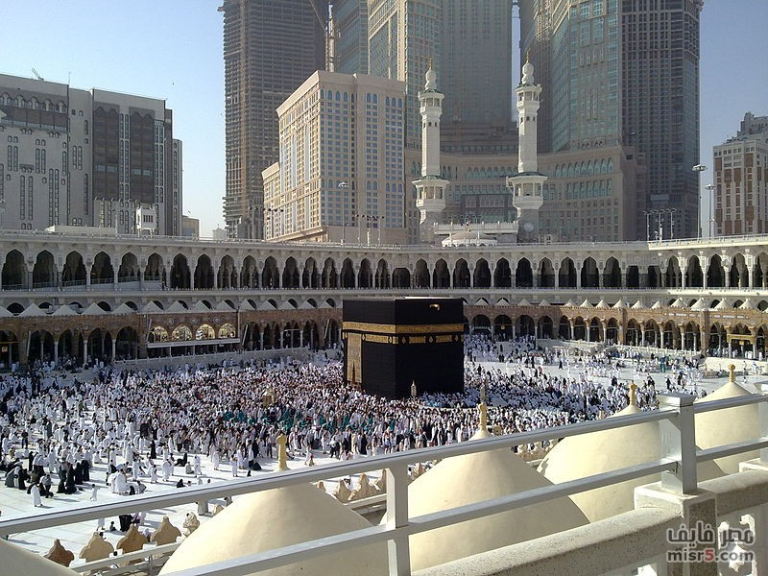

Slide 11
الأعمال المستحبة في عشر ذي الحجة
1- أداء مناسك الحج والعمرة.
وهما أفضل ما يعمل في عشر ذي الحجة، ومن يسر الله له حج بيته أو أداء العمرة على الوجه المطلوب فجزاؤه الجنة؛ لقول النبي صلى الله عليه وسلم: (العمرة إلى العمرة كفارة لما بينهما، والحج المبرور ليس له جزاء إلا الجنة) [متفق عليه].
والحج المبرور هو الحج الموافق لهدي النبي صلى الله عليه وسلم، الذي لم يخالطه إثم من رياء أو سمعة أو رفث أو فسوق، المحفوف بالصالحات والخيرات.
د. خواطر موسى

Slide 12
2- الصيام :
وهو يدخل في جنس الأعمال الصالحة، بل هو من أفضلها، وقد أضافه الله إلى نفسه لعظم شأنه وعلو قدره، فقال سبحانه في الحديث القدسي: (كل عمل ابن آدم له إلا الصوم فإنه لي وأنا أجزي به) [متفق عليه].
وقد خص النبي صلى الله عليه وسلم صيام يوم عرفة من بين أيام عشر ذي الحجة بمزيد عناية، وبين فضل صيامه فقال: (صيام يوم عرفة احتسب على الله أن يكفر السنة التي قبله والتي بعده) [رواه مسلم].
وعليه فيسن للمسلم أن يصوم تسع ذي الحجة، لأن النبي صلى الله عليه وسلم حث على العمل الصالح فيها. وقد ذهب إلى استحباب صيام العشر الإمام النووي وقال: صيامها مستحب استحباباً شديداً.
د. خواطر موسى

Slide 13

3- الصلاة :
وهي من أجل الأعمال وأعظمها وأكثرها فضلاً، ولهذا يجب على المسلم المحافظة عليها في أوقاتها ، وعليه أن يكثر من النوافل في هذه الأيام، فإنها من أفضل القربات، وقد قال النبي صلى الله عليه وسلم فيما يرويه عن ربه: (وما يزال عبدي يتقرب إلى بالنوافل حتى أحبه) [رواه البخاري].
د. خواطر موسى

Slide 14
4- التكبير والتحميد والتهليل والذكر:
فعن ابن عمر رضي الله عنهما عن النبي صلى الله عليه وسلم قال: (ما من أيام أعظم عند الله ولا أحب إليه العمل فيهن من هذه الأيام العشر، فأكثروا فيهن من التهليل والتكبير والتحميد) [رواه أحمد]. وقال البخاري كان ابن عمر وأبو هريرة رضي الله عنهما يخرجان إلى السوق في أيام العشر يكبران ويكبر الناس بتكبيرها. وقال: وكان عمر يكبر في قبته بمنى فيسمعه أهل المسجد فيكبرون، ويكبر أهل الأسواق حتى ترتج منى تكبيراً. وكان ابن عمر يكبر بمنى تلك الأيام وخلف الصلوات وعلى فراشه، وفي فسطاطه ومجلسه وممشاه تلك الأيام جميعاً.
ويستحب للمسلم أن يجهر بالتكبير في هذه الأيام ويرفع صوته به، وعليه أن يحذر من التكبير الجماعي حيث لم ينقل عن النبي صلى الله عليه وسلم ولا عن أحد من السلف، والسنة أن يكبر كل واحد بمفرده.
د. خواطر موسى

Slide 15
5- الصدقة :
وهي من جملة الأعمال الصالحة التي يستحب للمسلم الإكثار منها في هذه الأيام، وقد حث الله عليها فقال: (يا أيها الذين آمنوا أنفقوا مما رزقناكم من قبل أن يأتي يوم لا بيع فيه ولا خلة ولا شفاعة والكافرون هم الظالمون) [البقرة:254]، وقال صلى الله عليه وسلم (ما نقصت صدقة من مال) [رواه مسلم].
د. خواطر موسى

Slide 16
أعمال أخرى يستحب الإكثار منها
بر الوالدين
والصلاة على النبي صلى الله عليه وسلم
قراءة القرآن وتعلمه
والدعاء بين الآذان والإقامة
إفشاء السلام وإطعام الطعام
صلة الأرحام والأقارب
التعامل

Slide 17
الأمانات
حفظ اللسان وإدخال السرور على المسلمين
الأمر بالمعروف والنهي عن المنكر
إكرام الضيف والإنفاق

Slide 18
المحافظة علي السنن الرواتب
إماطة الأذى عن الطريق
صلاة العيد
د. خواطر موسى

Slide 19
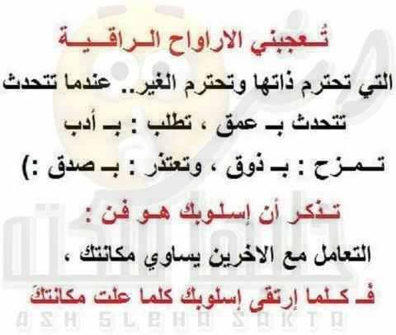

Slide 21
للتواصل
د. خواطر موسي فضل الله بلية
Email: khwatercan@hotmail.com
Facebook: khwater musa Bilyah
Mobile: -0559539477-0962588540

